Slide 1
Green Deal - Transformace energetiky
Chemické fórum Ústeckého kraje
Aleš Laciok, 25.11.2021

Slide 2
Skupina ČEZ

Slide 3
ČEZ – Vize 2030 a další související opatření
Dekarbonizace k 2030 – redukce emisí CO2
Redukce polutantů k 2030
  Redukce emisní intenzity výroby elektřiny z 0,36 tCO2/MWh (2019) na 0,26 tCO2/MWh (2025) a 0,16 tCO2/MWh (2030)
  Snížení podílu výroby elektřiny z uhlí z 39% (2019) na 25 % (2025) a na 12,5 % (2030)
  Snížení NOx z 23 kt (2019) na 13 kt (2025) a 7 kt (2030)
  Snížení SO2 z 21 kt (2019) na 6,5 kt (2025) a 3 kt (2030)
Nástroje dosažení cílů
Nové kapacity OZE a akumulace
1,5 GW OZE do 2025 a 6 GW OZE do 2030
Akumulace 300 MWe do 2030
Využití zemního plynu – hl. kogenerace a teplo; ele; turbíny „H2-ready“
Dekarbonizace v dalším období
Další OZE, jaderná energetika
ZEVO
Vodík
………………….

Slide 4
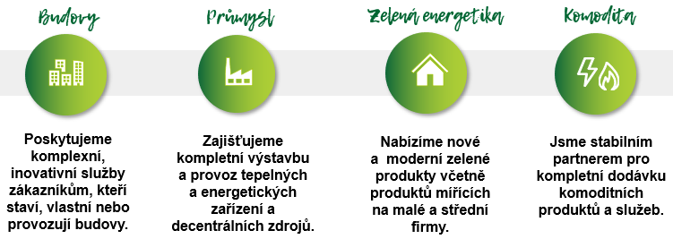
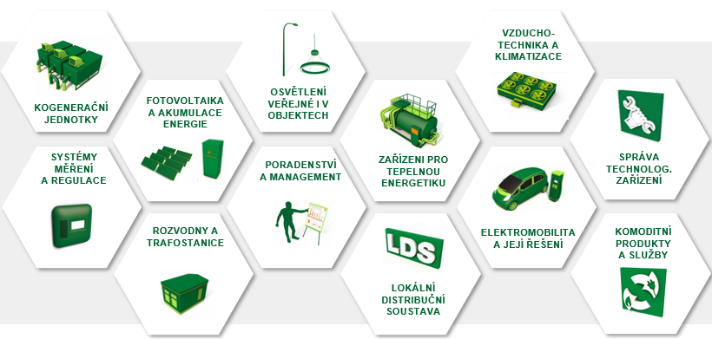
Skupina ČEZ – nové součásti a služby
Množství dceřiných společností:
ČEZ Energo
ČEZ Energetické služby
AZ Klima
ENESA
Hormen
Domat Control System
AirPlus
Skupina ČEZ ESCO
Rozvoj ESCO businessu v jiných zemích:
ESCO Slovensko (společný podnik s SPP)
Elevion Group (aktivity v Německu, Itálii,..)

Slide 5
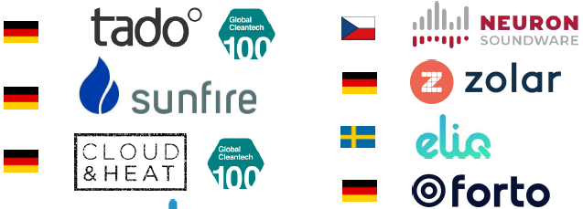


Skupina ČEZ – nové součásti a služby
Komodity – elektřina a plyn
Technologie – fotovoltaika, baterie, tep. čerpadla, plynový kotel
Služby k technologiím – servis, financování
Doplňkové služby – pojištění, mobil
Dceřiná společnost Tenaur
Nyní již cca 5 000 instalací tepelných čerpadel a fotovoltaických elektráren
ČEZ Prodej
Prodej podílu
INVEN Capital

Slide 6
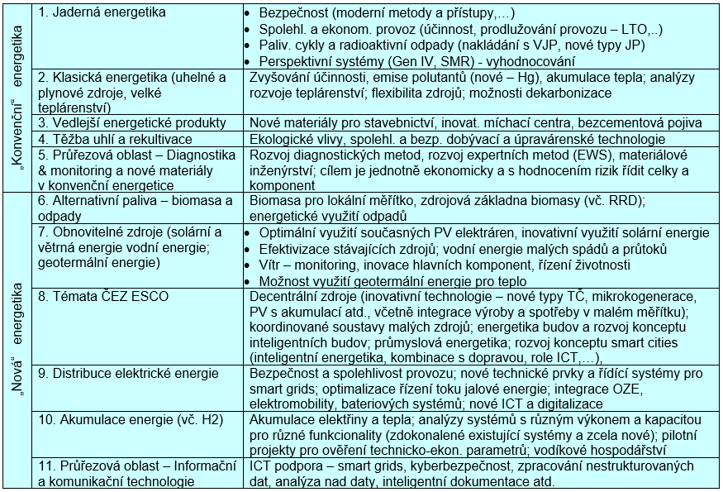
ČEZ – Výzkum a vývoj – 11 tematických oblastí
Ve skupině ČEZ jsou rovněž 2 výzkumné organizace – Centrum výzkumu Řež a Výzkumný a zkušební ústav Plzeň ⟶ řešitelé mnoha našich VaV projektů

Slide 7
Trendy v energetice

Slide 8
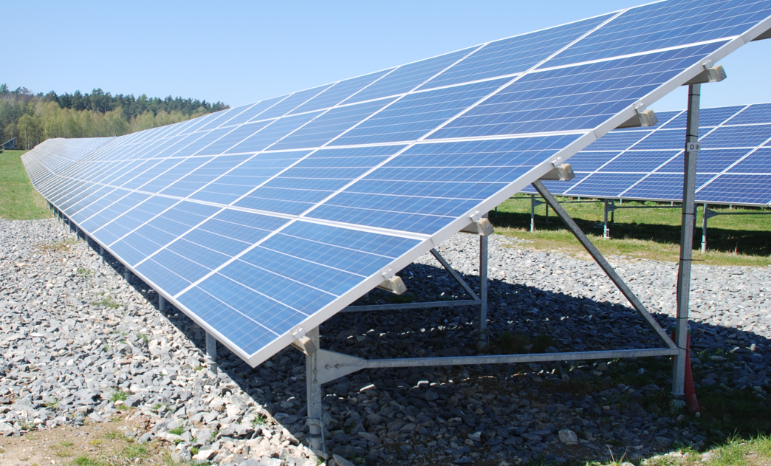
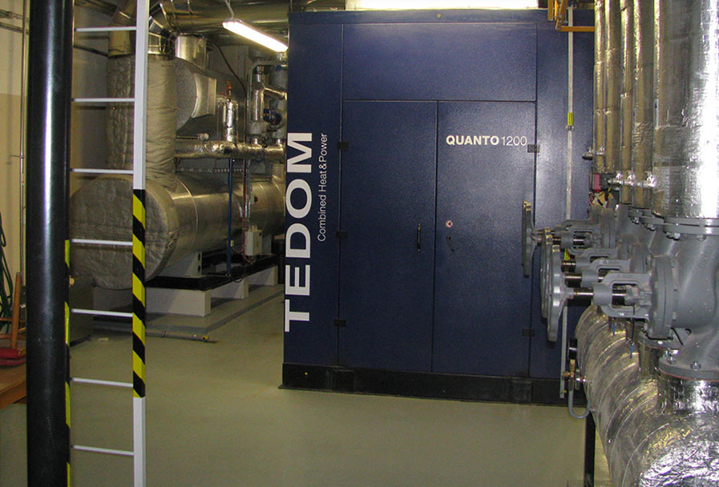
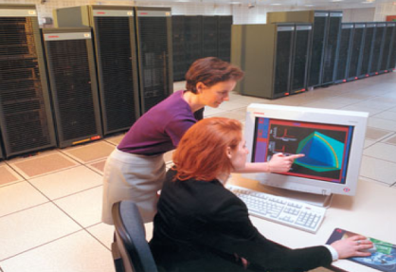
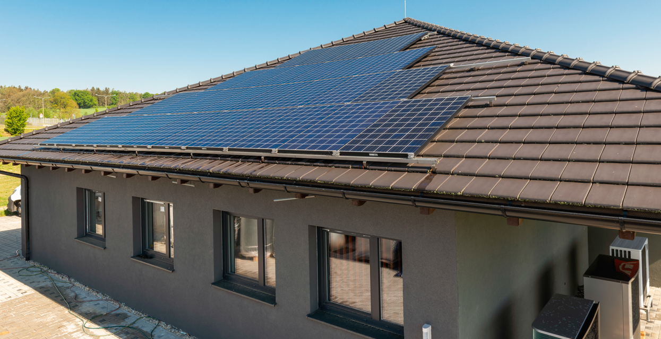
V energetice jsou zřetelné 4 základní trendy („4D“)
Dekarbonizace
- obnovitelné zdroje
- jaderná energetika
- …………………
Decentralizace
- menší zdroje
- prosumers = producers + consumers
- energetické komunity
- ………………..
Digitalizace
- senzorika, automalizace a robotika, vizualizace a virtuální realita, AI, IoT (internet of things), big data, blockchain, digitální dvojčata a simulace……..
Demokratizace
- možnost výběru dodavatele ele a plynu
- velké množství hráčů (výrobci, služby,..)
- energetické komunity
- prosumers

Slide 9
Co rovněž probíhá a bude akcelerovat
Elektrifikace – zvýšení podílu elektřiny v konečné spotřebě pocházející z nízkouhlíkových zdrojů (větší důraz musí být kladen na spolehlivost systému)
Teplo, doprava, robotizace, data centra, vybavení domácností,….
Flexibilita energetického systému
Propojování sektorů
+ energetika a doprava
+ sektorové propojení (sector coupling) - elektřina a plyn, elektřina a teplo,..
Oběhové hospodářství (circular economy)
Regulovatelnost velkých zdrojů
Agregované malé zdroje
Akumulace energie, včetně power-to-gas/heat,….
Řízení spotřeby
(průmysl, služby, domácnosti)

Slide 10
Zelená dohoda (Green Deal), transformace energetiky, dekarbonizace – výzvy pro ČR

Slide 11
evropská komise V BALÍČKU „FIT FOR 55“ NAVRHUJE, JAK POSTOUPIT V KLIMANEUTRALITĚ
Cíle 2030 (platné hodnoty)
Cíle 2030 (aktuální návrh EK)
  min. 40 %
  Závazný cíl na úrovni EU
  Snížit emise v rámci EU ETS o 43 % do roku 2030 vůči 2005 (v roce 2020 pokles o téměř 40 %)
  min. 55 %
  Závazný cíl na úrovni EU
  Snížit emise v rámci EU ETS o 61 % do roku 2030 vůči 2005 (v roce 2020 pokles o téměř 40 %)
Snížení emisí skleníkových plynů
oproti stavu v roce 1990
  min 32 %
  Závazný cíl na úrovni EU
  Předpokládaný podíl OZE na spotřebě elektřiny ve výši 55 % (v roce 2010 činil podíl 21 % a v roce 2019 činil podíl 34 %)
  min 40 %
  Závazný cíl na úrovni EU
  Předpokládaný podíl OZE na spotřebě elektřiny ve výši téměř 65 % (v roce 2010 činil podíl 21 % a v roce 2019 činil podíl 34 %)
Podíl OZE na celkové finální spotřebě energie
Energetické úspory (EED) oproti stavu predikcí z roku 2007
  min 32,5 %
  Indikativní cíl na úrovni EU
  Cíl pro pokles primární spotřeby energie (cíl pro pokles konečné spotřeby energie 32,5 %)
  Závazná realizace úspor konečné spotřeby energie na národní úrovni v objemu 0,8 % ročně
  min 39 % primární a min 36 % konečné
  Závazný cíl na úrovni EU
  Úspory konečné spotřeby 0,8 % ročně do r. 2023 a 1,5 % ročně od 2024
  Závazný cíl na národní úrovni

Slide 12
Taxonomie udržitelných investic
6 environmentálních cílů
Mitigace klimatické změny – návrh delegovaného aktu
Adaptace na klimatickou změnu - návrh delegovaného aktu
Udržitelné užívání a ochrana vodních a mořských zdrojů
Přechod k oběhovému hospodářství
Prevence a kontrola znečišťování
Ochrana a revitalizace biodiverzity a ekosystémů
Důležitý princip posuzování - DNSH (Do Not Significant Harm)
Již nyní se objevují problémové okruhy – např. využití vodní energie
Dosud nejasná pozice:
Jaderná energie
Zemní plyn

Slide 13
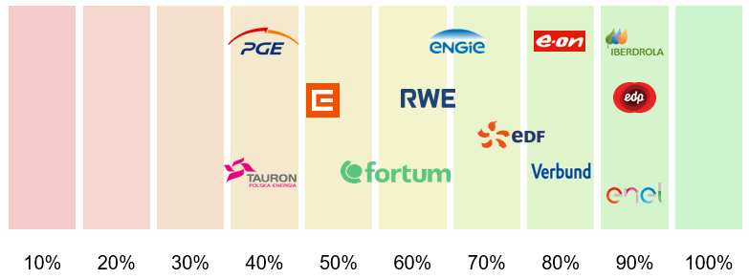
ESG – rating a reporting
ESG
Environment
Social
Governance
Uhlíkové emise
Odpad / emise znečišťujících látek
Obnov. zdroje / inovace
Ostatní živ. prostředí
Rozvoj lidských zdrojů
Komunita
Ostatní soc. aspekty
Etika
Ostatní governance
Rating – banky, pojišťovny, burzy, ratingové agentury,…..
Reporting (návrh směrnice CSR)

Slide 14
Obnovitelné zdroje v ČR – současnost a perspektivy
Cíl (13% k 2020, nyní již 16%) má 3 komponenty (podíl v hrubé finální spotřebě):
Elektřina – nyní 14% (hlavní zdroje = BPS + spalování biomasy + fotovoltaika + vodní energie; biomasa tvoří téměř 50%)
Teplo (chlad) – nyní 23% (z 90% plněno biomasou)
Doprava (cíl 10%) – nyní 8% (hl. biopaliva první generace)
Elektrická energie (2019):
 | Instal. výkon (MWe) | Výroba ele (GWh)
Fotovoltaika | 2 086 | 2 312 | Předpokládá se několikanásobný nárůst (brownfields, pozemky po těžbě, pole, střechy,….) oproti dnešku.
Větrná energie | 339 | 700 | Potenciál odhadován na 2,5 až 7 GW k 2040.
Hydro (bez přečerp. elen) | 1 094 | 2 008 | Otázka vlivu klimatické změny na hydropotenciál. Potenciál pro velké elektrárny téměř vyčerpán. Možný rozvoj menších zdrojů.
Geotermální energie | 0 | 0 | V ČR málo vhodné geologické podmínky. Jistý potenciál pro nízkopotenciálové teplo.
Bioplyn. stanice | 368 | 2 528 | Možný nárůst počtu (hl. odpadových). Konverze části stanic na biometan – v konci tak pokles výroby elektřiny.
Biomasa | 434 | 2 399 | Otázka dostupnosti dřevní biomasy (změna skladby lesů po kůrovci). V budoucnu spíše pro výrobu tepla. Objevuje se tlak – zpochybňována emisní neutralita (skleníkové plyny) a otázka škodlivosti polutantů.
Spalit. odpad (část OZE) | (55 generátory celkem) | 105 | Připravují se projekty dalších spaloven komunálního odpadu (nelze ale podpořit z evropských zdrojů).

Slide 15
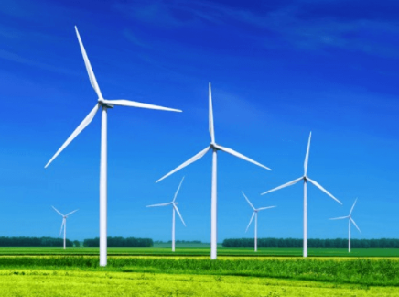
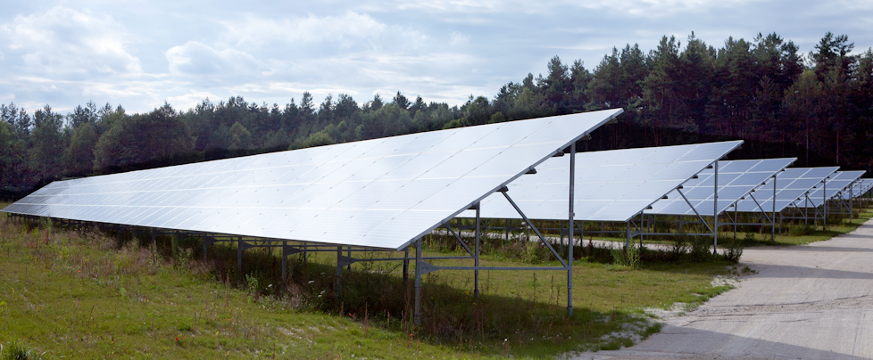
fotovoltaika a vítr - porovnání
 | Fotovoltaika | Větrné farmy
Výroba energie z instalovaného výkonu | 1 000 MWh / 1 MW | 2 000 MWh / 1 MW
Instalovaný výkon na plochu (a využitelnost plochy) | 0,7 - 0,8 MW / ha | 0,1 MW / ha
Profil výroby | Velká intermitentnost (meteo podmínky, den – noc, roční období) | Plynulejší výroba
 | Mohou se velmi dobře doplňovat, např. při výrobě H2

Slide 16
Fotovoltaika - trendy
Zřizování PV farem v terénu (mimo budovy a zastřešení) - dostupnost pozemků, připojitelnost do distribuční soustavy, ochrana přírody,……
Nové trendy
Stříšky V-Z (větší využití plochy pozemku,
větší výroba)
Bifaciální panely (větší výroba)
Agrovoltaika (propojení energetiky a zemědělství)

Slide 17
Děkuji za pozornost
ales.laciok@cez.cz
724979097
Výzkum a vývoj ČEZ

